Slide 1
10的认识
R·一年级上册
二、6~10的认识和加、减法

Slide 2
故事导入
在数学王国里，9总是以为自己是老大，老是欺负最小的0，又到了一年一度的数学王国郊游的时间，9是队长，它走到0面前说：“你呀，没头没脑，代表一个都没有，你就排在最前面吧。”0 听完后，伤心地哭了起来。 这时，1走到0身边，和它一起想了一个办法让9哑口无言，你们知道它们想了什么办法吗?

Slide 3
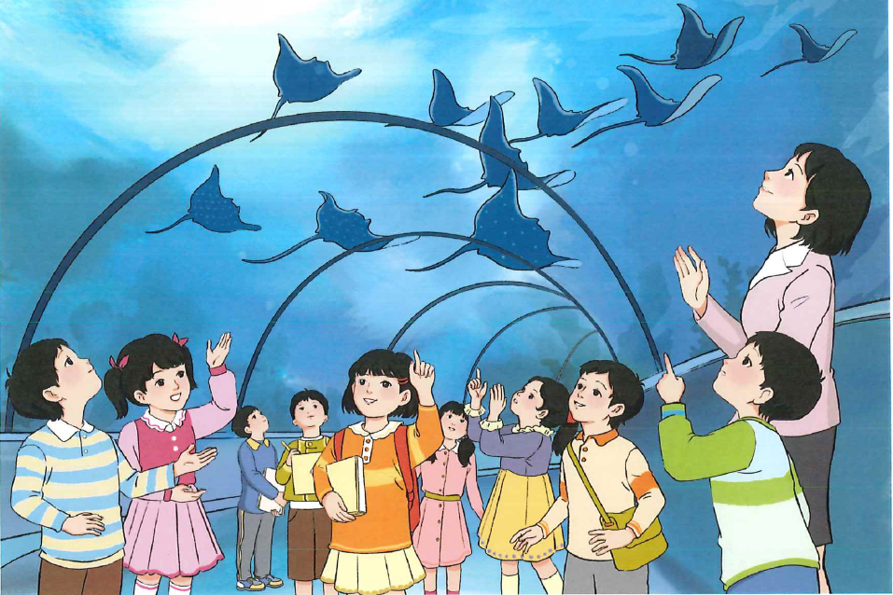
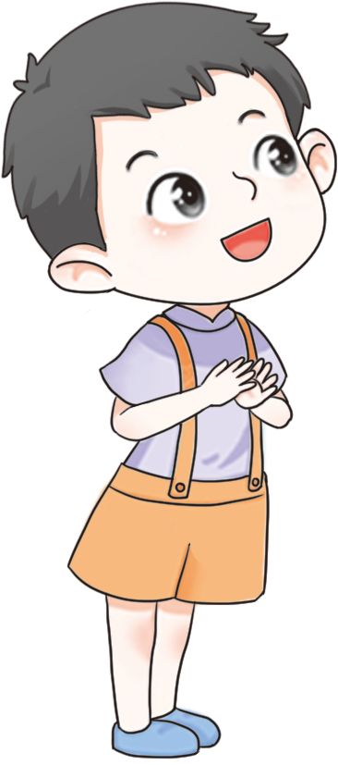
新知探究
图中有什么？数一数。
9
10
图中有10个人，还有10个蝠鲼。
2
大家动手摆一摆10。
4
7
8
5
1
3
6
10
1
2
3
5
6
7
9
4
8

Slide 4

动手摆一摆

Slide 5



10是一个两位数哦！

Slide 6
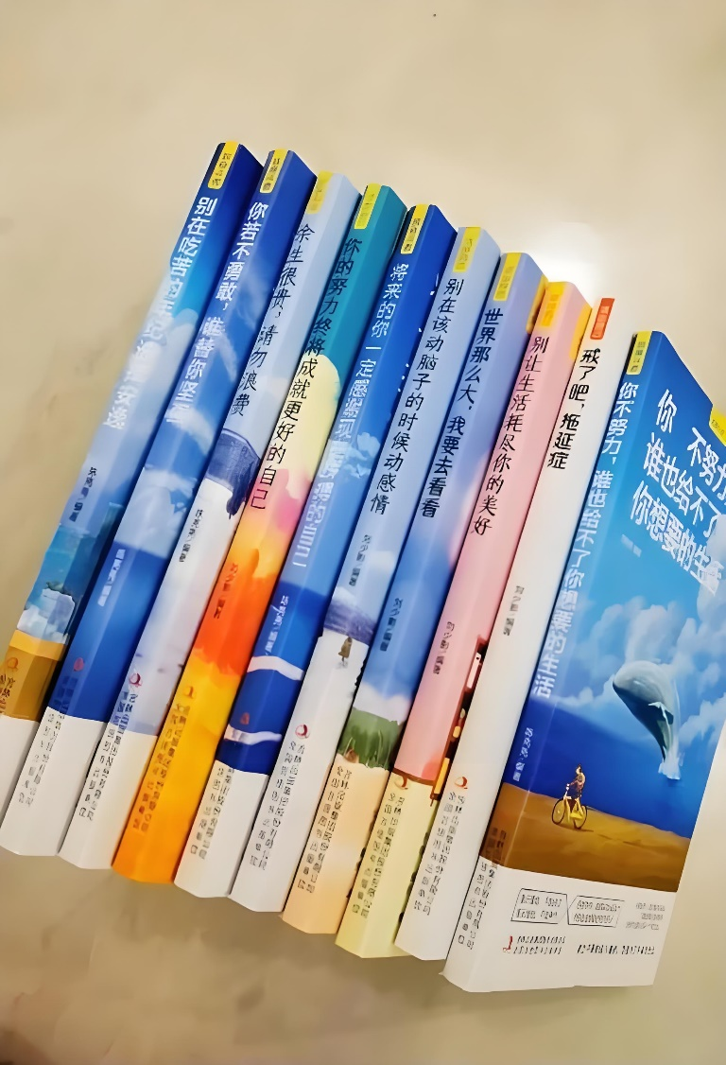
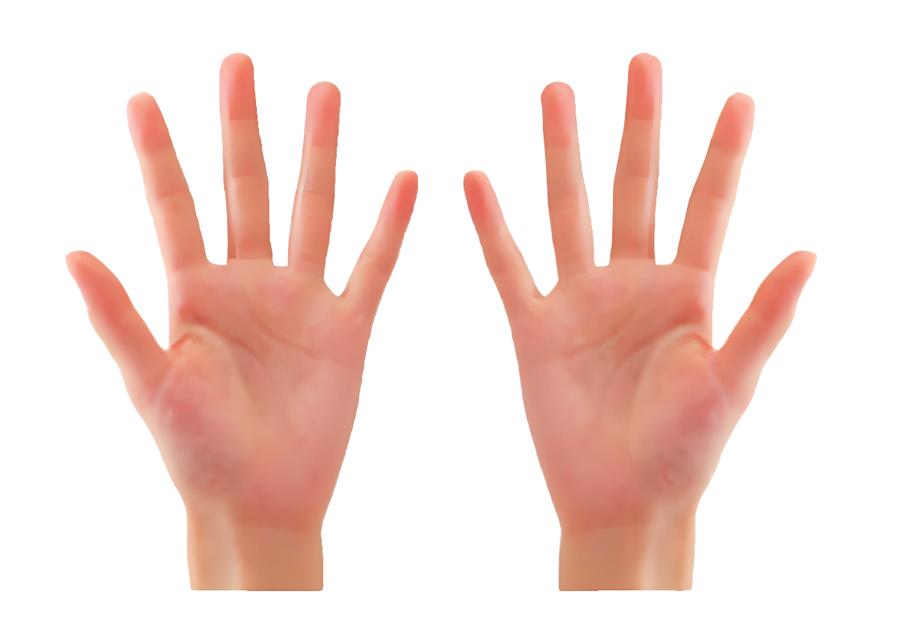
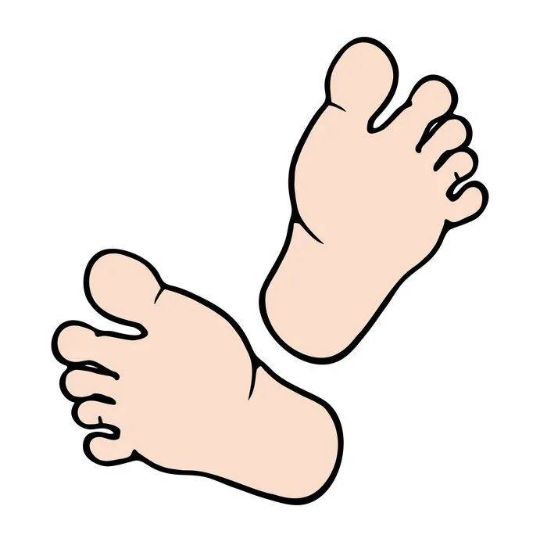
生活中的10

Slide 7

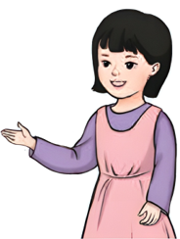
10以内数的顺序
用计数器拨10该怎么拨呢？
9颗珠子再往后拨1颗。
5颗5颗地拨。
2颗2颗地拨。
1颗1颗地拨。

Slide 8
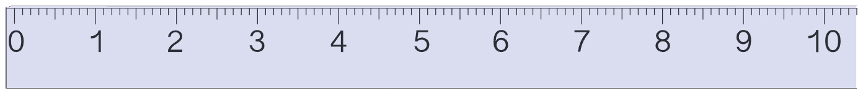
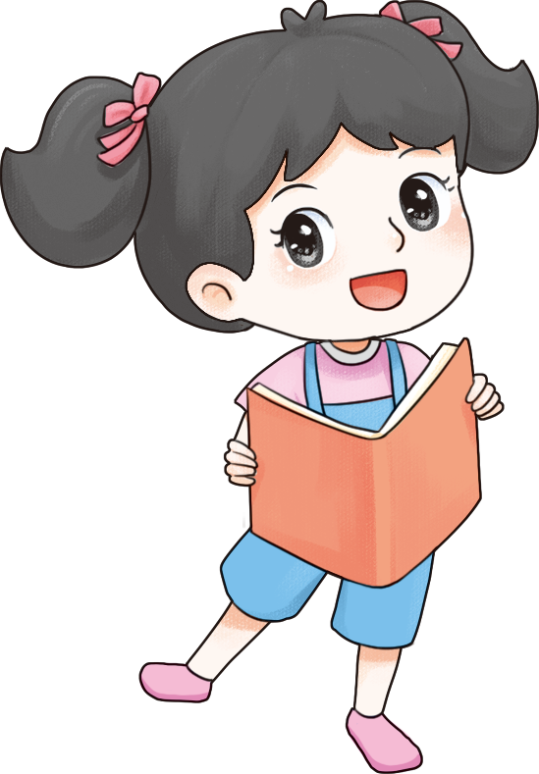
观察各数的位置，数一数，比一比。
0<1<2<3<4<5<6<7<8<9<10
10>9>8>7>6>5>4>3>2>1>0
想一想生活中什么时候我们会从10倒着数到0呢？

Slide 9
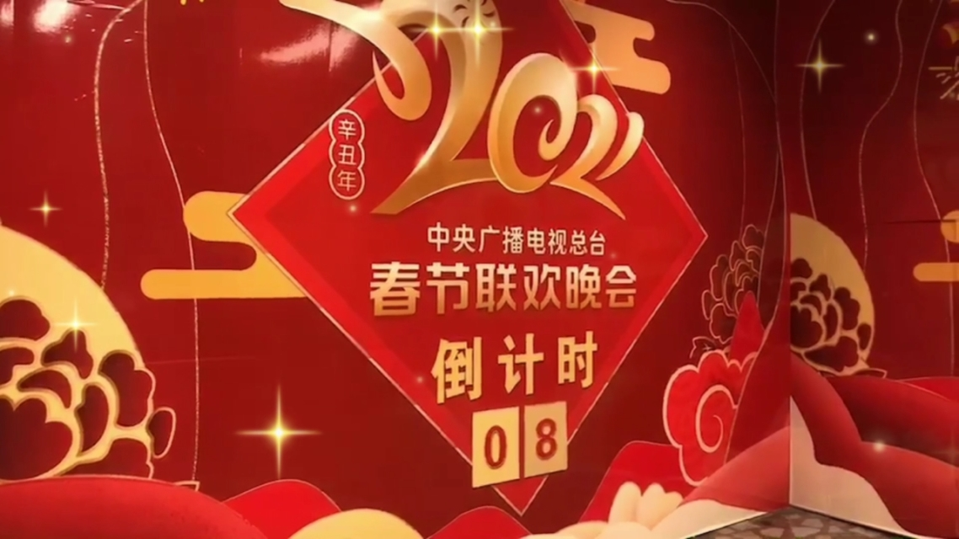
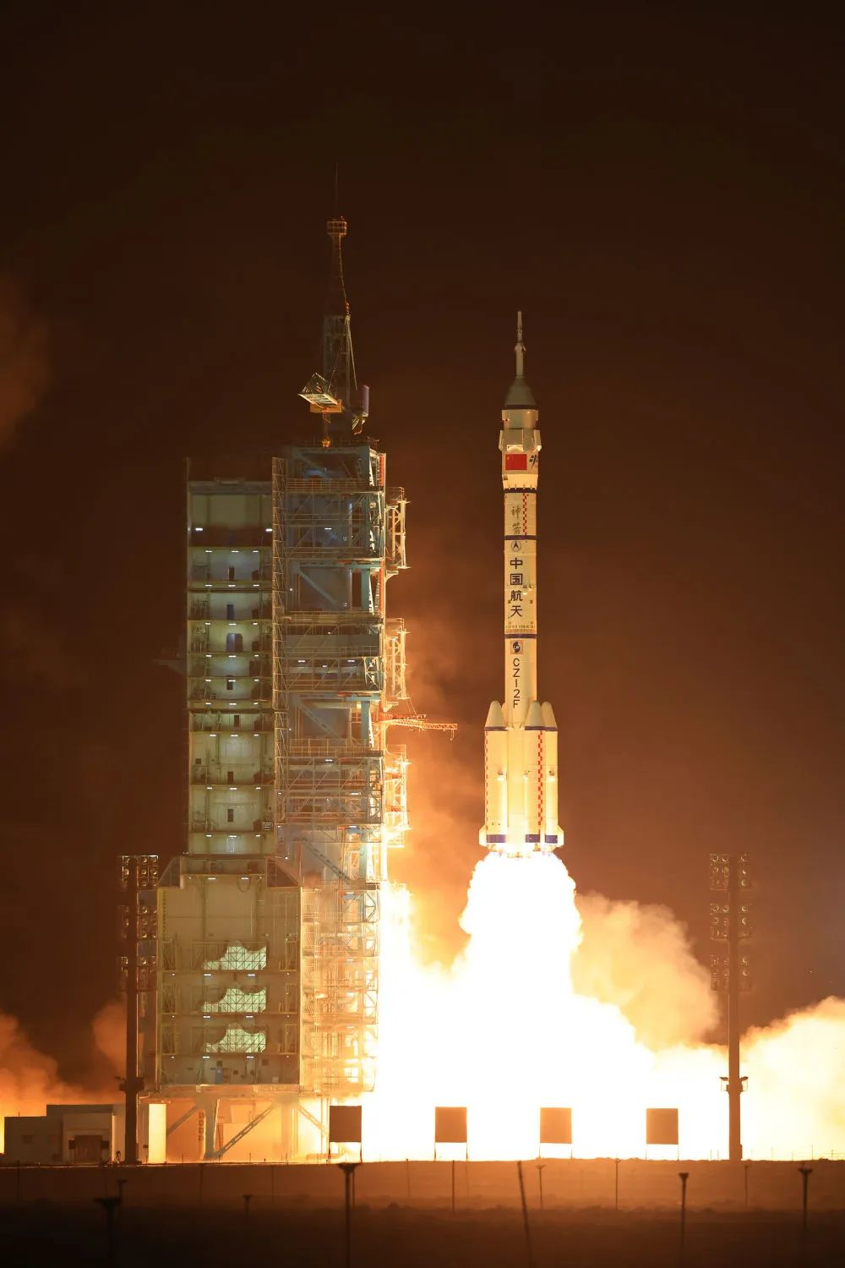
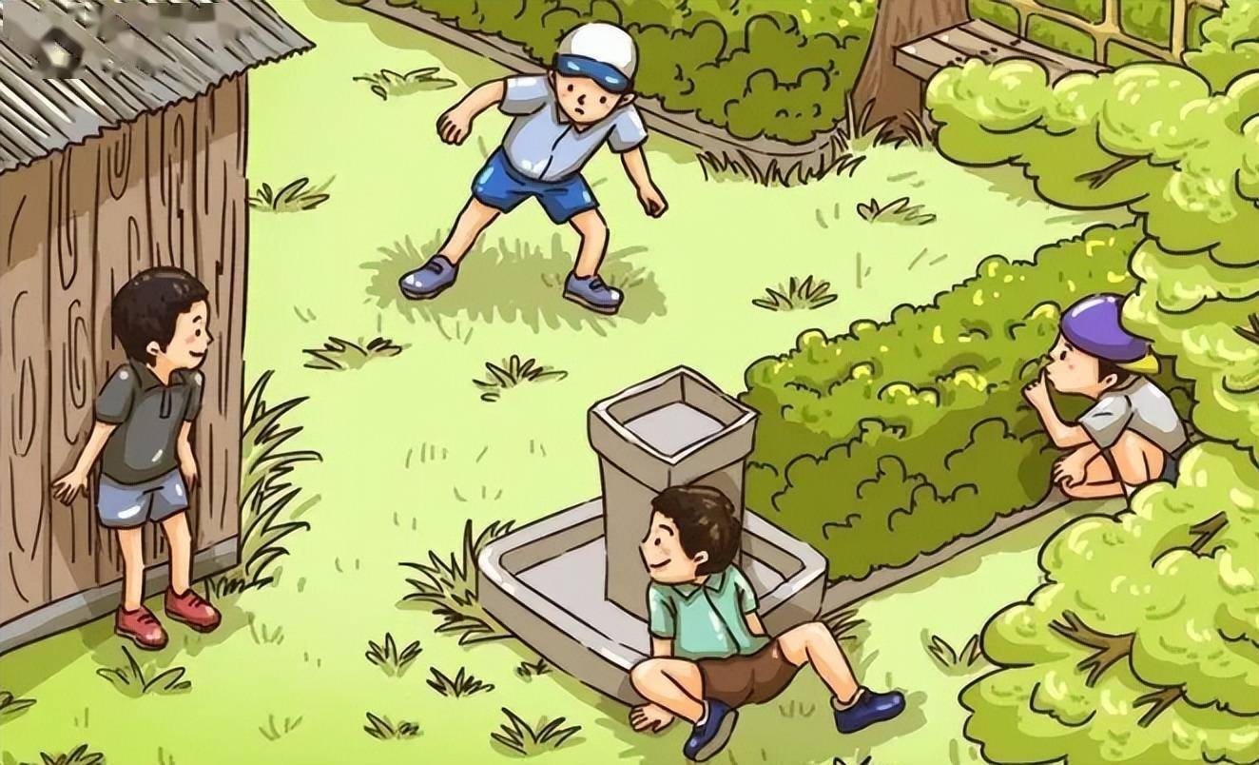

Slide 10
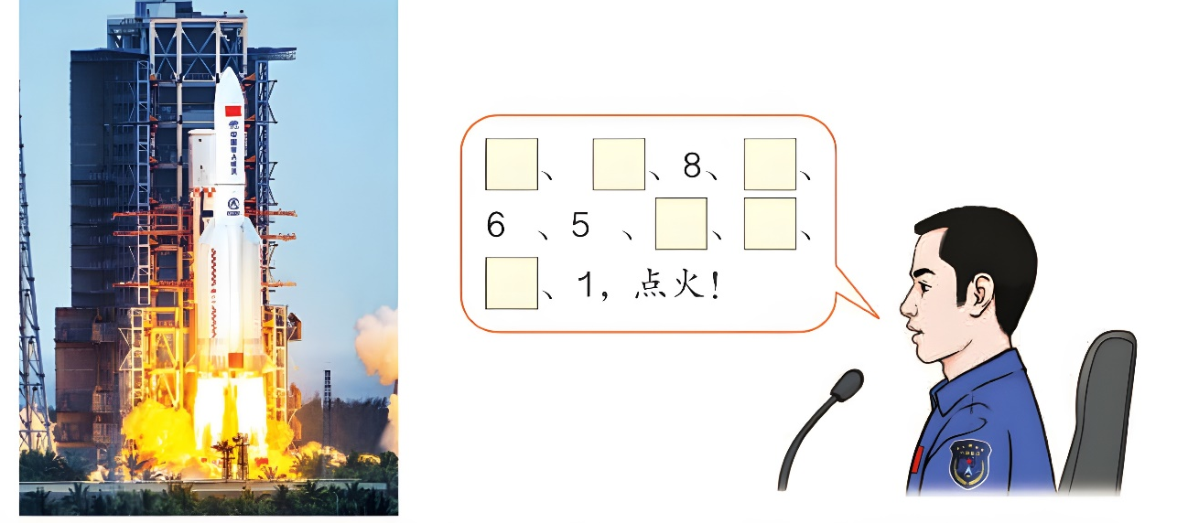
试一试
【课本57页 练一练 第2题】
10
9
7
4
3
2

Slide 11
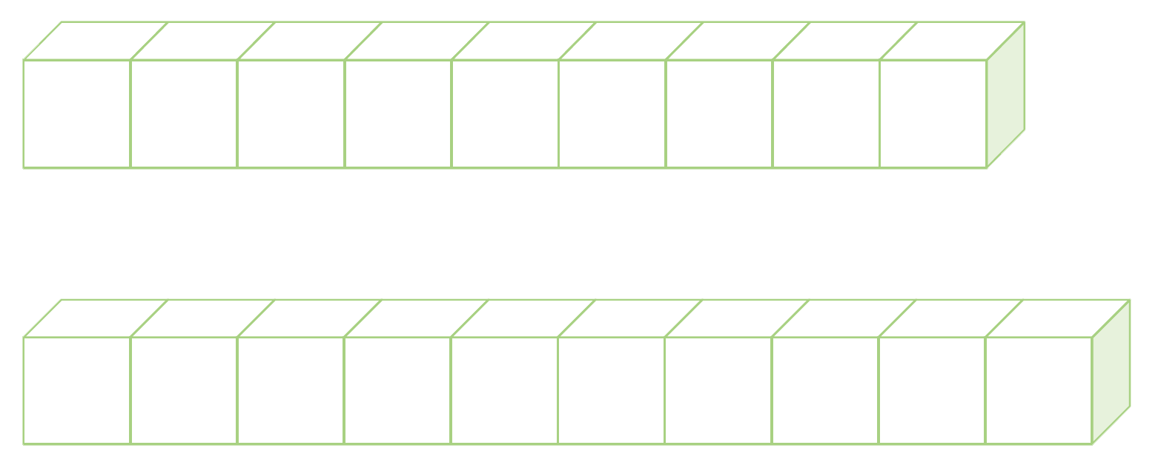
10以内数的大小比较
数一数，比一比。
1
2
3
4
5
6
7
8
9
9
<
10
10
>
9
1
2
3
4
5
6
7
8
9
10

Slide 12
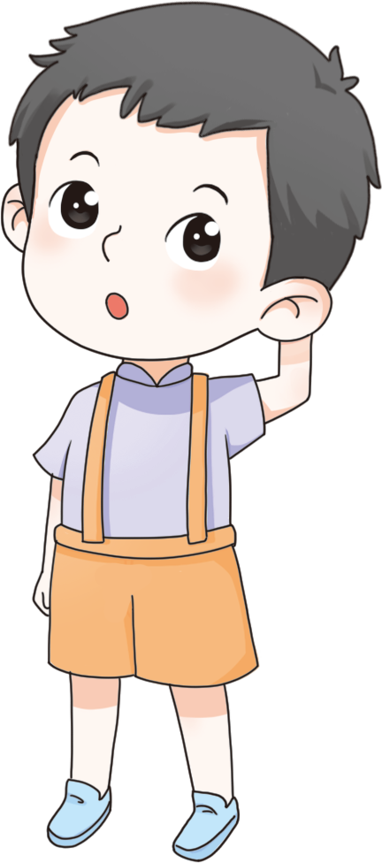
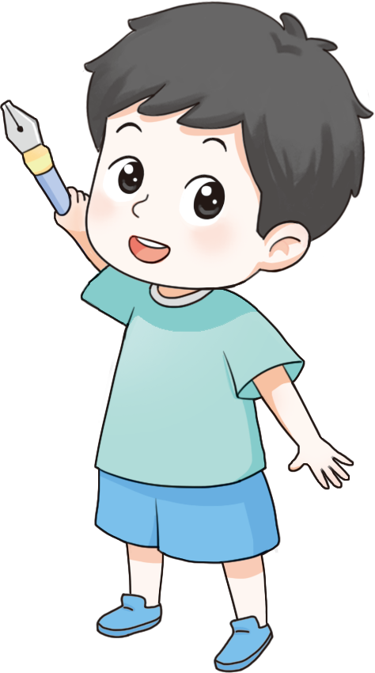

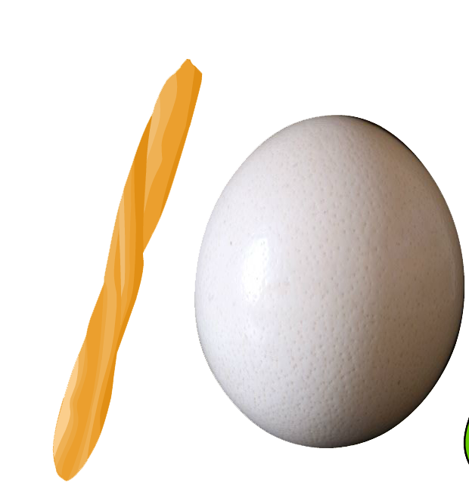
10的写法
10像油条和鸡蛋。
“10”像什么？
“10”怎么写？

Slide 13
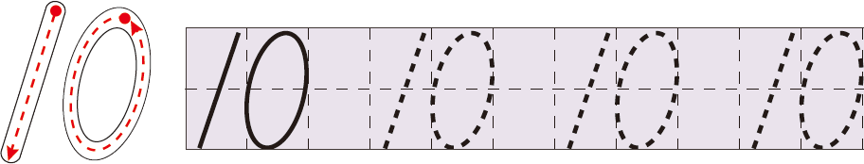

10的写法
写10要占两个日字格哦！
【点击画面播放视频】

Slide 14
10的组成
如何把10分成两部分呢？用10根小棒摆一摆。
10
10
10
10
10
9
1
8
2
7
3
6
4
5
5
1
9
2
8
3
7
4
6

Slide 15

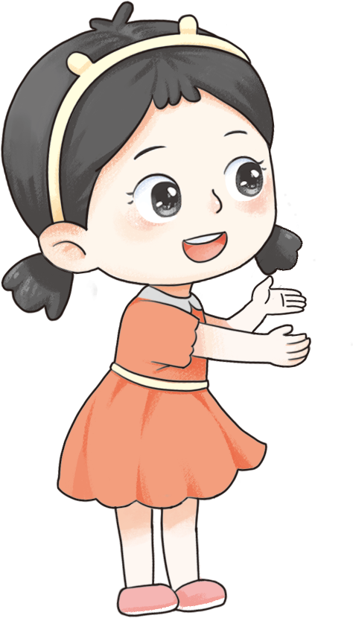
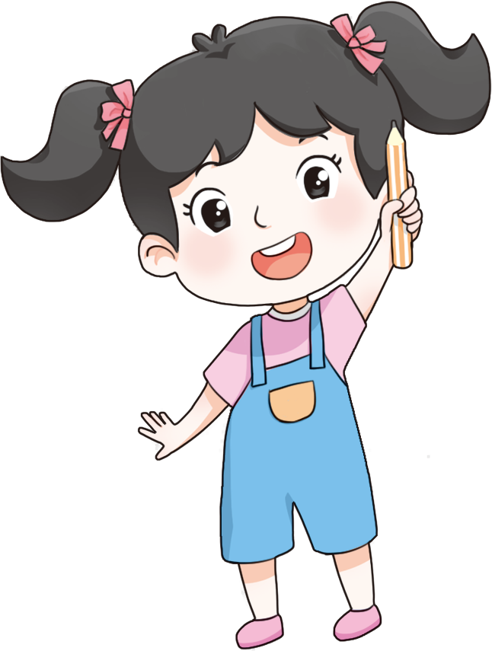
凑10小游戏
对口令
凑十
5
5和5，凑成十。
5

Slide 16

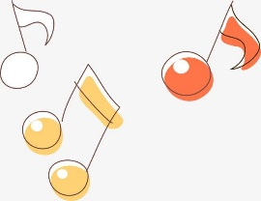
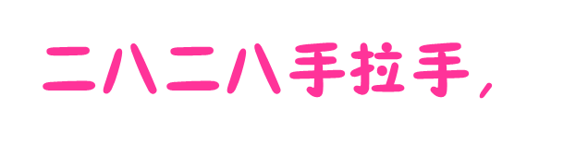

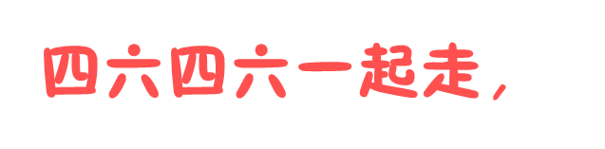


凑十歌

Slide 17
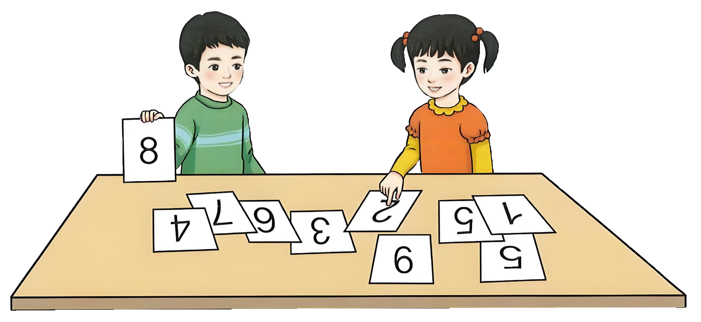
巩固练习
1.同桌之间互相配合，其中一人出一张数字卡，另一人再出一张凑成10。
【课本55页 做一做】
我出2。
我出8。

Slide 18
2.
【课本57页 练一练 第1题】
0
1
2
3
4
5
6
7
8
9
10
Notes:
此题后面完成教材62页2.3题

Slide 19
3.
【课本57页 练一练 第3题】
9
2
7
4
5
6
3
8
1
10
1
8
3
6
5
4
7
2
9

Slide 20
课堂小结
10的认识
9<10
10>9
10
10
10
10
10
9
1
8
2
7
3
6
4
5
5
1
9
2
8
3
7
4
6

Slide 21
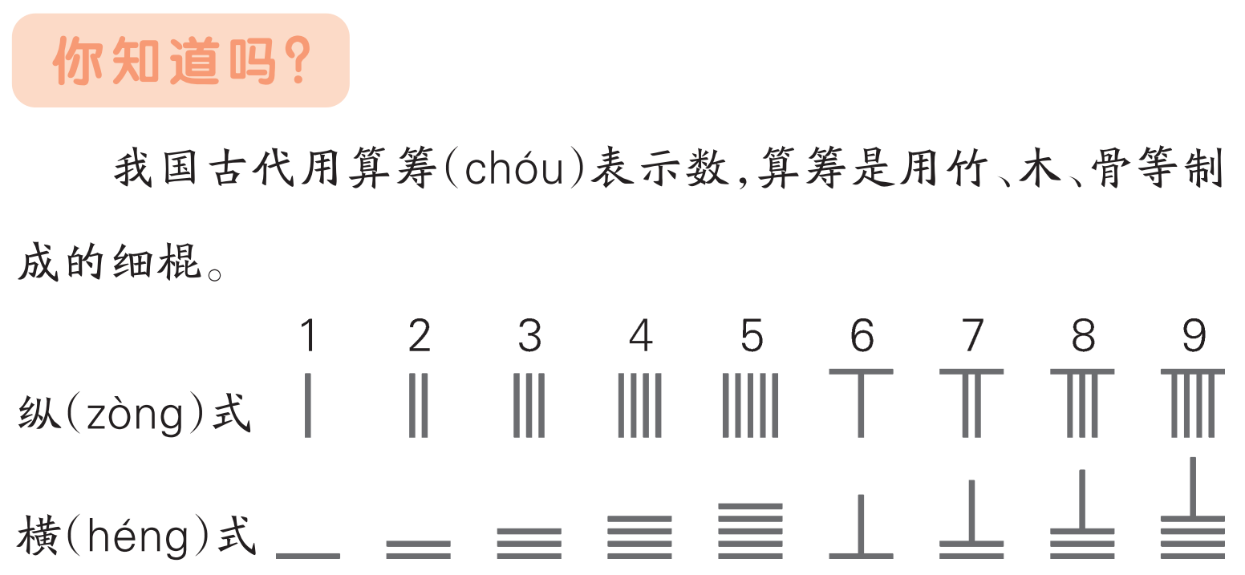

Slide 22


课后作业
完成本课时相关练习。

